Slide 1

SEMINARIO IN SALUTE CLIMA SOCIETA’ ED INQUINAMENTO
Roma 16-17 ottobre 2017
Prof. Mario Pochini

Slide 2

Problematiche socio sanitarie nell’anziano
Prof. Mario Pochini
Roma 16-17 ottobre 2017

Slide 3
Concetto e definizione di invecchiamento:
Processo multifattoriale caratterizzato dalla progressiva perdita di capacità funzionali e da una crescente comorbilità, proporzionali all’avanzamento dell’età e che investono l’intero arco della vita.
Roma 16-17 ottobre 2017
Prof. Mario Pochini

Slide 4
Lo stato di salute è quindi rappresentato dal mantenimento del benessere psicofisico e relazionale anche in presenza di patologie multiple.
Da questo concetto deriva la necessità di introdurre degli indicatori per parametrare lo stato di salute dell’anziano dal momento che il concetto di aspettativa di vita deve necessariamente andare al di là del semplice numero degli anni potenzialmente ancora da vivere.
Prof. Mario Pochini
Roma 16-17 ottobre 2017

Slide 5
Alcuni indici di valutazione dello stato di benessere psicofisico e relazionale
Roma 16-17 ottobre 2017
Prof. Mario Pochini

Slide 6
A.D.L (Activities Daily Living)
I.A.D.L (Instrumental Acivities Daily Living)
M.M.S.E (Mini Mental Status Examination )
Roma 16-17 ottobre 2017
Prof. Mario Pochini

Slide 7
Con la valutazione "A.D.L. (Activities of Daily Living)" si fa riferimento alle attività fondamentali della vita quotidiana nelle quali il soggetto è dipendente: su una scala da 0 a 6 punti, più basso è il punteggio finale (es. ADL: 1/6), maggiore è il bisogno di assistenza del soggetto.
Roma 16-17 ottobre 2017
Prof. Mario Pochini

Slide 8
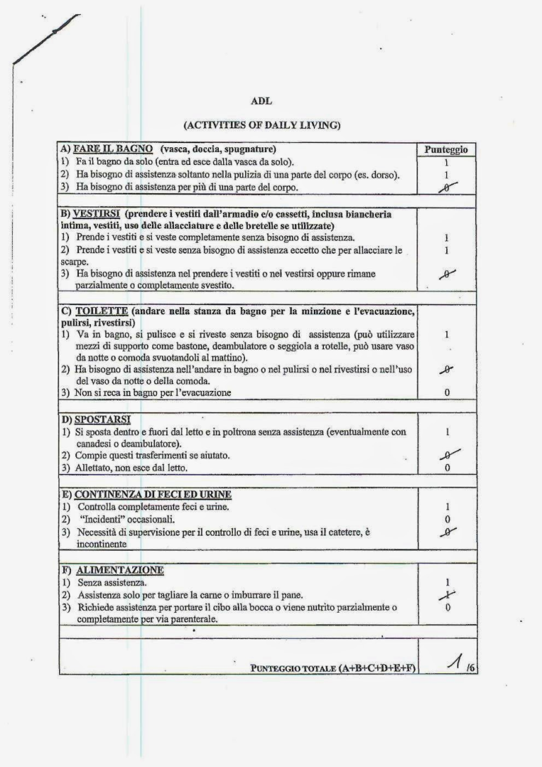
Roma 16-17 ottobre 2017
Prof. Mario Pochini

Slide 9
Con la valutazione "I.A.D.L. (Instrumental Activities of Dailiy Living)" si fa, invece, riferimento al grado di compromissione nelle attività strumentali della vita quotidiana: su una scala da 0 a 8 punti, minore è il punteggio finale (es. IADL: 1/8), maggiore è il grado di compromissione dell'autonomia del soggetto.
Roma 16-17 ottobre 2017
Prof. Mario Pochini

Slide 10

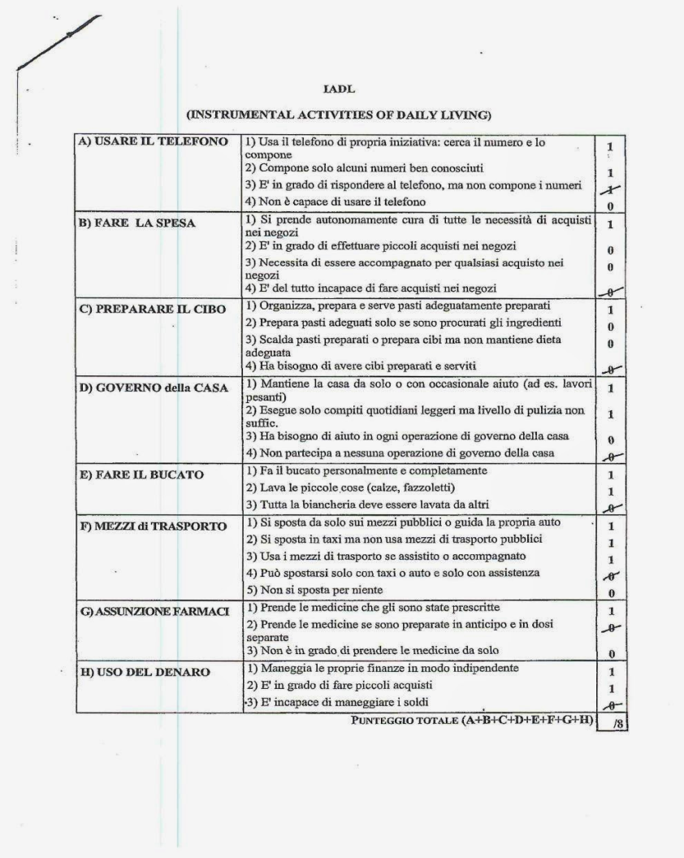
Roma 16-17 ottobre 2017
Prof. Mario Pochini

Slide 11
Il "M.M.S.E. (Mini Mental State Examination), infine, è il test per la valutazione dei disturbi dell'efficienza intellettiva e della presenza di deterioramento cognitivo: si basa su una scala valutativa da 0 a 30 punti ed anche in questo caso, minore è il punteggio conseguito (es. MMSE: 6/30), maggiore è la mancanza di autonomia del soggetto.
Roma 16-17 ottobre 2017
Prof. Mario Pochini

Slide 12
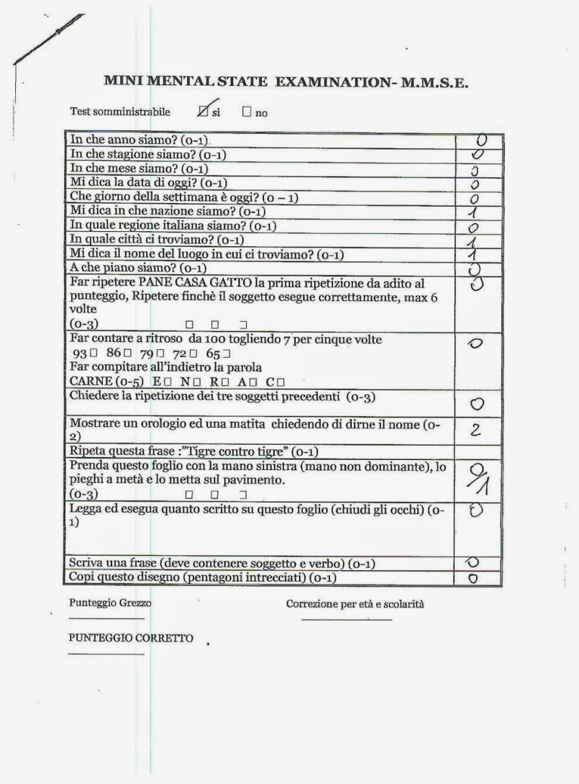
Roma 16-17 ottobre 2017
Prof. Mario Pochini

Slide 13

Gli studi statistici più recenti prevedono che nel giro dei prossimi tenta anni si assisterà ad una ridistribuzione demografica, nei paesi industrializzati, tale che la popolazione oltre i 65 anni passerà all’11% al 22% della popolazione totale.
Il numero degli ultraottantenni dovrebbe addirittura quadruplicare.
Roma 16-17 ottobre 2017
Prof. Mario Pochini

Slide 14
E’ evidente quindi che gli indici di valutazione sopra descritti, pur rimanendo tra i fondamentali e quotidianamente usati nelle valutazioni delle RSA (Residenze Sanitarie Assistenziali), necessitano di una integrazione che è fornita dal D.F.L.E. (Disability Free Life Expectancy).
Questo parametro assume una importanza rilevante nel determinismo dell’impatto socio-economico legato all’invecchiamento in quanto estende il concetto di aspettativa di vita al di là del semplice computo degli anni quantificando quanti di questi siano realmente vissuti senza limitazioni.
Roma 16-17 ottobre 2017
Prof. Mario Pochini

Slide 15
Pertanto si rende possibile la identificazione di una nuova entità clinica dell’anziano che è conosciuta come «Sindrome da fragilità» e le cui caratteristiche sono riportate nella diapositiva successiva.
Roma 16-17 ottobre 2017
Prof. Mario Pochini

Slide 16
SINDROME DA FRAGILITA’
Stato di salute psico fisica instabile
Rischio di rapido peggioramento
Elevato rischio di ospedalizzazioni ricorrenti e di complicanze
Elevato rischio di cadute e di fratture
Necessità di lunghi periodi di tempo per il recupero dopo eventi acuti
Elevato rischio di perdita dell’autosufficienza
Elevata mortalità
Roma 16-17 ottobre 2017
Prof. Mario Pochini

Slide 17
La diapositiva seguente riporta la tipologia media degli ospiti di una RSA.
Roma 16-17 ottobre 2017
Prof. Mario Pochini

Slide 18
Parametri | Maschi | Femmine | Totale
Età media | 81,9 | 83,5 | 83,0
Autosuffic. | 25,9% | 13,8% | 17,6%
ADL 1 | 7,4% | 10,3% | 9,4%
ADL 2 | 14,8% | 10,3% | 11,7%
ADL 3-5 | 33,3% | 24,1 | 27,0
Demenze | 33,3% | 34,5% | 34,1%
Allettati | 27,2% | 34,4% | 30,6%
Ictus | 29,6% | 18,9% | 22,3%
Fratture | 11,7 | 17,2% | 14,4%
Roma 16-17 ottobre 2017
Prof. Mario Pochini

Slide 19
LA RETE INTEGRATA DEI SERVIZI
Unità di valutazione geriatrica
Assistenza domiciliare integrata
Ospedalizzazione domiciliare
Centro diurno
Day hospital geriatrico
Unità geriatrica per acuti
Residenza Sanitaria Assistenziale -RSA-
Roma 16-17 ottobre 2017
Prof. Mario Pochini

Slide 20

Appare evidente che, evitando nei limiti del possibile la ospedalizzazione, si debbano prediligere gli interventi mirati a domicilio e sul territorio, con la interazione di diverse figure professionali che consentano di individuare precocemente la «Sindrome da Fragilità» e formulino un Piano Assistenziale Individuale (P.A.I.) da verificare periodicamente e modulare in funzione dei risultati ottenuti e dell’evoluzione delle singole situazioni.
Roma 16-17 ottobre 2017
Prof. Mario Pochini

Slide 21
FIGURE PROFESSIONALI COINVOLTE NELLA GESTIONE DELL’ANZIANO IN GENERALE E DELL’ANZIANO «FRAGILE» IN PARTICOLARE.
Medico
Infermiere Professionale
Assistente Sociale
Psicologo
Fisioterapista
Roma 16-17 ottobre 2017
Prof. Mario Pochini

Slide 22
LA FIGURA DEL CASE MANAGER
E’ quel professionista, appartenente ad una delle figure professionali prima delineate, che gestisce tutte le indicazioni maturate attraverso la valutazione multidimensionale del Paziente fungendo inoltre da collegamento per gli interventi relativi alla sfera sanitaria, sociale, individuale e familiare.
Roma 16-17 ottobre 2017
Prof. Mario Pochini

Slide 23
La rete integrata dei servizi dovrebbe pertanto ottimizzare le risorse, purtroppo sempre cronicamente insufficienti, affinché, secondo criteri etici, sanitari ed economici, si possa prolungare la condizione di benessere fisico, psichico e sociale dell’anziano.
Roma 16-17 ottobre 2017
Prof. Mario Pochini

Slide 24
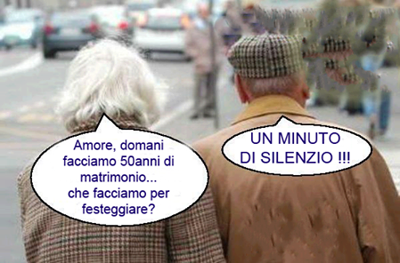
Grazie per l’attenzione

